Slide 1
Attack possibilities By OSI Layer
INTEGRANTES
DANETSY AMELGA PECH SANCHEZ
JUAN CARLOS MATA GUTIERREZ
ANGEL GABRIEL MORA CACERES
DIEGO ANGELES SANCHEZ
REYNALDO REYES JIMENEZ MIGUEL

Slide 2
Fisica

Slide 3
Protocolo Capa 1
El Protocol Data Unit (PDU) de la capa 1 del modelo OSI se llama bit, ya que esta capa se encarga de la transmisión de bits entre dispositivos en la red. Un bit es la unidad básica de información en una red de computadoras y se representa mediante una señal eléctrica o una variación en la intensidad de la luz en el caso de las comunicaciones ópticas.
El PDU de la capa 1 no tiene encabezado ni pie de página, ya que se trata de una señal eléctrica o una variación de luz que se transmite directamente a través del medio físico. La información que se transmite a través de la capa 1 se puede dividir en dos tipos de señales: analógicas y digitales.
En la transmisión de señales analógicas, la señal eléctrica varía continuamente en el tiempo y la amplitud, lo que representa la información que se está transmitiendo. Por otro lado, en la transmisión de señales digitales, la señal eléctrica se representa mediante una serie de pulsos discretos, que pueden ser codificados mediante diferentes técnicas para garantizar la integridad y la detección de errores durante la transmisión.

Slide 4
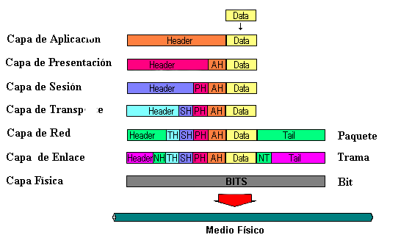
Protocolo (PDU) Capa 1
En la transmisión de señales analógicas, la señal eléctrica varía continuamente en el tiempo y la amplitud, lo que representa la información que se está transmitiendo. Por otro lado, en la transmisión de señales digitales, la señal eléctrica se representa mediante una serie de pulsos discretos, que pueden ser codificados mediante diferentes técnicas para garantizar la integridad y la detección de errores durante la transmisión.

Slide 5
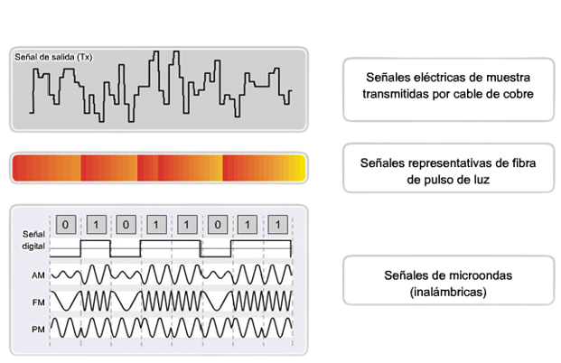
DESCRIPCIÓN DE CAPA 1
La capa 1 del modelo OSI se conoce como la capa física y se encarga de la transmisión de bits entre dispositivos en la red. Esta capa se ocupa de los aspectos físicos de la comunicación, como la conexión física entre los dispositivos, los medios físicos de transmisión y las características eléctricas, ópticas o mecánicas del medio de transmisión.
Las principales funciones de la capa 1 son:
Codificación: se encarga de codificar los bits para transmitirlos por el medio físico de la red. Esto incluye la transformación de los bits en una forma adecuada para su transmisión, como la modulación y la demodulación.
2. Señalización: se encarga de la señalización de los bits para su transmisión a través del medio físico. Esta señalización puede ser analógica o digital, dependiendo del medio de transmisión y del tipo de señal requerida.

Slide 6
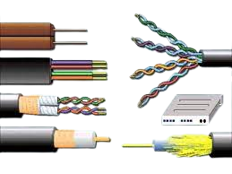
DESCRIPCIÓN DE CAPA 1
3. Especificación del medio físico: especifica los requisitos del medio físico de la red, incluyendo la longitud del cable, la impedancia, la velocidad de transmisión, la atenuación y la interferencia, entre otros.
4. Conectorización: la capa física se encarga de la especificación y diseño de los conectores que se utilizan para conectar los dispositivos a la red, como los conectores RJ45 o los conectores de fibra óptica.

Slide 7
Protocolo capa 1
No existe un protocolo específico ya que esta capa se ocupa de la transmisión física de los datos a través de la red y se encarga de los aspectos eléctricos, ópticos o mecánicos del medio de transmisión.
En la capa física se establecen algunas especificaciones y estándares para el medio de transmisión utilizado, como la longitud del cable, la impedancia, la velocidad de transmisión, la atenuación y la interferencia, entre otros. También se establecen especificaciones para los conectores que se utilizan para conectar los dispositivos a la red, como los conectores RJ45 o los conectores de fibra óptica.
Notes:
En conclusión, aunque no existe un protocolo específico de la capa 1 del modelo OSI, esta capa establece especificaciones y estándares para el medio de transmisión utilizado y algunos estándares de modulación y demodulación que son utilizados en la transmisión de datos a través del medio físico.

Slide 8
Protocolo capa 1
El protocolo 100BASE-T utiliza la técnica de modulación y demodulación de señales conocida como 4B5B (cuatro bits a cinco bits) para la transmisión de datos, lo que permite una mayor velocidad de transmisión que la utilizada en el estándar de red anterior, el 10BASE-T, que operaba a 10 Mbps. Además, el protocolo 100BASE-T utiliza la técnica de cancelación de eco para minimizar la interferencia y mejorar la calidad de la señal.
el protocolo 100BASE-T es un estándar (IEEE 802.3u.) de red de la capa física que permite una velocidad de transmisión de datos de hasta 100 Mbps sobre un medio de transmisión de cobre, utilizando la técnica de modulación y demodulación 4B5B y la técnica de cancelación de eco para mejorar la calidad de la señal

Slide 9
Ataques potenciales a la capa 1
Los ataques a la capa 1 del modelo OSI pueden tener un impacto significativo en la red y en los dispositivos conectados a ella. Algunos de los posibles impactos de los ataques a la capa 1 son los siguientes:
Interrupción de la conectividad: Si se ataca la capa 1, se puede interrumpir la conectividad en la red al cortar los cables de red, desconectar los dispositivos, dañar los conectores, entre otros. Esto puede provocar la pérdida de la conectividad de los dispositivos y la inaccesibilidad de los recursos de la red.
Degradación del rendimiento: Los ataques a la capa 1 pueden causar una degradación del rendimiento de la red, como una disminución de la velocidad de transferencia de datos o una pérdida de paquetes. Por ejemplo, los atacantes pueden emitir señales de ruido o interferencia en los cables de red, lo que puede afectar la calidad de la señal y provocar una disminución de la velocidad de transmisión.

Slide 10
Ataques potenciales a la capa 1
3. Vulnerabilidad a otros tipos de ataques: Si se compromete la capa 1, la red se vuelve vulnerable a otros tipos de ataques, como los ataques de inyección de paquetes o los ataques de denegación de servicio (DoS). Por ejemplo, si los atacantes pueden desconectar los dispositivos de la red, pueden comprometer la disponibilidad de la red y hacerla más susceptible a los ataques DoS.
4. Costos de reparación y tiempo de inactividad: Los ataques a la capa 1 pueden ser costosos y requieren tiempo para reparar. La reparación puede implicar el reemplazo de cables de red, conectores y otros dispositivos afectados, lo que puede resultar en tiempo de inactividad para la red y sus usuarios.

Slide 11

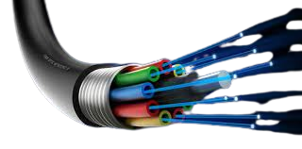
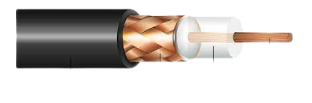
Migracion frente a los ataques
La migración a tecnologías de red inalámbricas puede ser una opción para reducir el riesgo de ataques a la capa 1 de la red. Los ataques a la capa 1 se centran en el medio físico utilizado para la transmisión de datos, como los cables de red, y la migración a una tecnología inalámbrica puede eliminar la necesidad de cables y conectores, lo que puede reducir el riesgo de ataques físicos.
Otra opción de migración puede ser el uso de fibra óptica para la transmisión de datos, en lugar de cables de cobre. La fibra óptica es menos vulnerable a los ataques físicos, ya que los cables de fibra son más difíciles de cortar o dañar en comparación con los cables de cobre. Además, la fibra óptica puede proporcionar una mayor velocidad de transmisión y una mayor capacidad de ancho de banda que los cables de cobre.

Slide 12
Enlace de datos

Slide 13
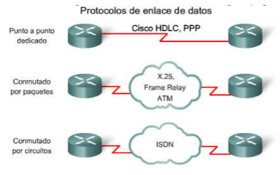
Protocolos Capa 2
Los protocolos de la capa de enlace de datos definen cómo se encapsulan los datos para su transmisión a lugares remotos, así como también los mecanismos de transferencia de las tramas resultantes. Se utiliza una variedad de tecnologías diferentes, como ISDN, Frame Relay o ATM. Muchos de estos protocolos utilizan los mismos mecanismos básicos de entramado, HDLC, un estándar ISO o uno de sus subgrupos o variantes. ATM se diferencia de los demás porque utiliza celdas pequeñas de un tamaño fijo de 53 bytes (48 bytes para datos), mientras que las demás tecnologías de conmutación de paquetes utilizan paquetes de tamaño variable.
Los protocolos de enlace de datos WAN más comunes son:
· HDLC
· PPP
· Frame Relay
· ATM

Slide 14
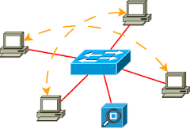
Enlace de datos
Su función principal es la transferencia fiable dentro del circuito de transmisión de datos. Como capa intermedia, recibe peticiones de su capa superior, la capa de red, y utiliza los servicios ofrecidos por su capa inferior, la física. Veámoslo con un poquito más de detalle. La función de la capa de enlace de datos es enviar información de forma fiable, es decir, sin errores, entre dos máquinas que estén conectadas directamente. Para asegurar que no haya error de transmisión, esta capa incorpora los servicios de detección y corrección de errores, así como un control de flujos de tráfico para asegurar la máxima eficiencia en el traspaso de información. Aunque el protocolo más conocido sea Ethernet, que forma parte de la familia de protocolos IEEE, existen bastante más como, por ejemplo, PPP, "Point-to-Point Protocol", o HDLC, "High-level Data Link Control"

Slide 15
Técnicas de Mitigación
Filtrado de paquetes: los switches y routers pueden configurarse para bloquear ciertos tipos de tráfico en la capa 2, como paquetes ARP falsos o tráfico de broadcast no deseado. Esto puede ayudar a reducir el riesgo de ataques de envenenamiento de ARP y de inundación de la tabla CAM.
Configuración de VLAN: la segmentación de la red en VLAN separadas puede ayudar a prevenir ataques de VLAN hopping, ya que los dispositivos de una VLAN no pueden comunicarse directamente con los dispositivos de otra VLAN.
Configuración de seguridad de Wi-Fi: en las redes inalámbricas, se pueden utilizar diferentes técnicas de seguridad, como la autenticación de clientes y el cifrado de datos, para proteger la red contra ataques de Man-in-the-Middle y otros tipos de ataques.
Implementación de protocolos de autenticación: se pueden utilizar protocolos de autenticación como 802.1X para controlar el acceso a la red y prevenir el acceso no autorizado.
Actualización de firmware y parches: los dispositivos de red deben actualizarse regularmente con las últimas versiones de firmware y parches de seguridad para asegurarse de que las vulnerabilidades conocidas se aborden de manera oportuna.
Monitoreo de la red: el monitoreo de la red puede ayudar a identificar patrones de tráfico sospechosos y posibles intentos de ataque en la capa 2. Esto puede permitir una respuesta rápida y efectiva para mitigar cualquier ataque en curso.

Slide 16
Tipos de ataque, Capa 2
Ataque de envenenamiento de ARP: en este tipo de ataque, el atacante envía paquetes ARP falsos a la red, haciéndose pasar por otra dirección MAC, lo que hace que los dispositivos de la red envíen información a la dirección MAC del atacante. Esto puede permitir al atacante interceptar y manipular el tráfico de la red.
Ataque de inundación de la tabla CAM: en este tipo de ataque, el atacante envía un gran número de tramas Ethernet con diferentes direcciones MAC, lo que puede agotar la memoria de la tabla CAM del switch. Como resultado, el switch puede comenzar a enviar todas las tramas en todas las interfaces, lo que puede permitir que el atacante intercepte y manipule el tráfico de la red.
Ataque de denegación de servicio (DoS) de la capa 2: en este tipo de ataque, el atacante envía tramas maliciosas a la red para agotar los recursos del switch o del dispositivo de la red, lo que puede impedir que los dispositivos legítimos de la red accedan a los recursos.
Ataque de VLAN hopping: en este tipo de ataque, el atacante se hace pasar por un dispositivo de una VLAN para acceder a otra VLAN en la misma red. Esto puede permitir al atacante acceder a recursos que de otro modo estarían fuera de su alcance.
Ataque de Man-in-the-Middle (MitM): en este tipo de ataque, el atacante se hace pasar por un dispositivo legítimo en la red para interceptar y manipular el tráfico de la red. Esto puede permitir al atacante robar información confidencial o realizar otras acciones malintencionadas.

Slide 17
Red

Slide 18
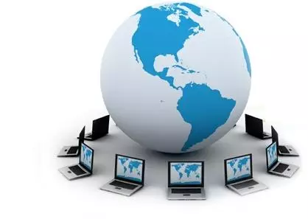
Capa de Red 3
La capa de red es una capa que proporciona conectividad y selección de ruta entre dos sistemas de hosts que pueden estar ubicados en redes geográficamente distintas.
PDU: Paquetes
Protocolos: IP, ARP, ICMP, IGMP

Slide 19
Protocolos capa 3
IP: El Protocolo de Internet (IP) enruta y dirige los paquetes de datos para que lleguen al destino correcto. Cada dispositivo que se conecta a Internet tiene una dirección IP, y el protocolo IP adjunta la dirección IP correcta a cada paquete de datos, como si dirigiera una carta a alguien.
ARP: El Protocolo de resolución de direcciones se utiliza solo dentro de una única red. Los ordenadores utilizan este protocolo para asignar las direcciones IP a las direcciones MAC dentro de la red (una dirección MAC es un identificador único que se encuentra en cada dispositivo con capacidad para Internet, como una huella dactilar).

Slide 20
Protocolos capa 3
ICMP: El Protocolo de control de mensajes de Internet (ICMP) se encarga de los informes de error y de las pruebas. ICMP es un protocolo sin conexión, que no utiliza un protocolo de transporte como TCP o UDP. En su lugar, los paquetes de ICMP se envían solo por IP.
IGMP: El Protocolo de mensajes de grupos de Internet gestiona los grupos de multidifusión IP, permitiendo que varios dispositivos de una red reciban el mismo tráfico IP.

Slide 21
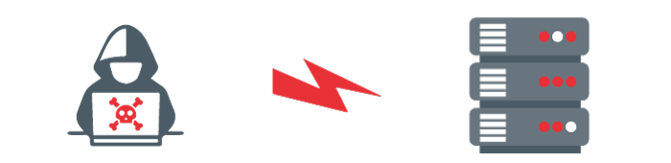
Impacto DoS en la capa de Red
Como en otros tipos de ataques DDoS, el atacante envía un gran volumen de tráfico de red basura mediante estos protocolos. Hay varios métodos para hacerlo, en función del protocolo. El tráfico basura se interpone en el camino de las solicitudes legítimas de los usuarios, ralentizando las respuestas a las mismas o bloqueándolas por completo.

Slide 22
Ataques DoS capa de Red
Inundación de ping: en un ataque DDoS de inundación de ping, el atacante envía miles o incluso millones de peticiones de ping a un servidor a la vez.
Ataque Smurf: el ICMP no tiene medidas de seguridad ni de verificación, así que un atacante puede falsificar una dirección IP en una solicitud ICMP. En un ataque DDoS Smurf, el atacante envía solicitudes de ping a miles de servidores, falseando la dirección IP del objetivo en las solicitudes de ping, para que las respuestas vayan al objetivo y no al atacante. La mayoría de los equipos de red modernos ya no son vulnerables a este ataque.

Slide 23
Ataques DoS capa de Red
Ping de la muerte: En un ataque de ping de la muerte de ICMP, un atacante envía una solicitud de ping que es mayor que el tamaño máximo permitido al objetivo. Los enrutadores que se encuentran en el camino hacia el objetivo fragmentarán el ping en paquetes más pequeños, para que el objetivo los acepte, pero cuando intente volver a montar el paquete grande a partir de los fragmentos más pequeños, el tamaño del paquete supera el máximo y el objetivo deja de funcionar.

Slide 24
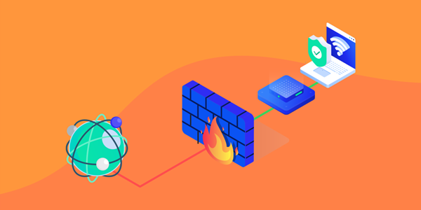

Mitigación Red
•Implementar cortafuegos
•Red privada virtual (VPN)
•Configurar adecuadamente el enrutamiento
•Utilizar soluciones de detección y prevención de intrusos (IDS/IPS)
•Servicios de mitigación de DDoS
•Utilizar tecnologías de seguridad avanzadas
•Mantenerse actualizado

Slide 25
Transporte

Slide 26
Capa de Transporte 4
El nivel de transporte o capa de transporte, que corresponde al cuarto nivel del modelo OSI, es el encargado de la transferencia libre de errores de los datos entre el emisor y el receptor, aunque no estén directamente conectados, así como de mantener el flujo de la red.
PDU: Datagramas
Protocolos: TCP y UDP

Slide 27
Protocolos de Transporte 4
Protocolo: TCP
Es un protocolo orientado a la conexión
Las funciones adicionales especificadas por TCP son :
entrega confiable
control de flujo.
Se utiliza el control de flujo para la transferencia de datos de TCP con el propósito de impedir que el receptor se vea abrumado por los datos entrantes.
TCP utiliza mecanismos de enlace, temporizadores y acuses de recibo y uso dinámico de ventanas (Tamaño de ventana: mecanismo que utiliza TCP para proporcionar el control de flujo a medida que los segmentos viajan desde el origen hacia el destino).
Sin embargo, su confiabilidad implica cierta sobrecarga en el tamaño de los encabezados y mayor tráfico entre el origen y el destino.

Slide 28
Protocolos de Transporte 4
Protocolo: UDP
Es un Protocolo de la capa de transporte que genera pocos gastos y se utilizaría para las aplicaciones que no requieren un envío de datos confiable
No orientado a la Conexión
No rastrea la recepción de datagramas en el destino, sólo envía los datagramas recibidos a la capa de Aplicación a medida que llegan, y no envía datagramas perdidos. Por eso es más rápido y ligero

Slide 29
Ataques
Ataques de secuencia de números TCP (TCP Sequence Number Attack) para manipular y falsear la conexión entre dos dispositivos
Ataques de desbordamiento de buffer para explotar vulnerabilidades de software y tomar el control de los servicios de transporte.
Ataques de puertos no autorizados (Port Scanning) para encontrar servicios expuestos y vulnerables a los ataques.

Slide 30
Defensa
Uso de cifrado
Filtrado de paquetes
Implementación de VPN
Configuración adecuada de firewalls
Actualización del software

Slide 31
Sesion

Slide 32
Protocolos Capa 5
ASP (AppleTalk Protocolo de Sesión)
NFS (Network File Services)
X Window System y Terminal X
RPC (Remote Procedure Call)
SCP (protocolo de comunicaciones serie)
SQL (Structured Query Language)
ZIP (Zona AppleTalk Protocolo de información)

Slide 33
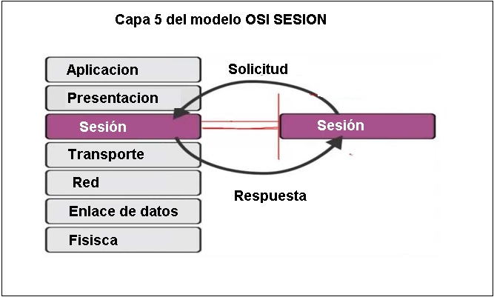
Capa de sesion (5)
Las funciones de la capa de Sesión crean y mantienen diálogos entre las aplicaciones de usuario en el origen y el destino.
La capa 5 del Modelo OSI se encarga de establecer,administrar y finalizar las sesiones entre dos hosts que se están comunicando.

Slide 34
Seguridad capa 5
La capa de sesión en sí misma no proporciona seguridad directa, ya que su principal función es establecer, mantener y finalizar las sesiones de comunicación entre aplicaciones. Sin embargo, la capa de sesión puede contribuir a la seguridad de la comunicación al proporcionar mecanismos para autenticar y autorizar a los usuarios y aplicaciones, y al permitir el cifrado de los datos de la sesión.
Por ejemplo, algunos protocolos de la capa de sesión, como SSL/TLS, permiten establecer una conexión segura entre dos aplicaciones mediante el cifrado de los datos transmitidos y la autenticación de los extremos de la comunicación. De esta manera, se puede garantizar la privacidad e integridad de la información que se transmite durante la sesión.

Slide 35
Tipos de ataque Capa 5
La capa de sesión puede ser vulnerable a diferentes tipos de ataques, como cualquier otra capa del modelo OSI. Algunas de las vulnerabilidades comunes de la capa 5 incluyen:
Ataques de denegación de servicio (DoS): los ataques DoS pueden interrumpir o saturar las conexiones de sesión, lo que resulta en la incapacidad de establecer nuevas sesiones o en la terminación de las sesiones existentes.
Ataques de sesión man-in-the-middle (MitM): los atacantes pueden interceptar las sesiones de comunicación entre dos aplicaciones y modificar los datos de la sesión, lo que puede llevar a la manipulación de la información transmitida o a la suplantación de identidad.
Ataques de suplantación de identidad: los atacantes pueden intentar hacerse pasar por un usuario legítimo para obtener acceso a recursos protegidos o para robar información.
Ataques de inyección de sesión: los atacantes pueden insertar comandos o datos maliciosos en la sesión de comunicación, lo que puede resultar en la ejecución de código malicioso o en la exposición de información confidencial.

Slide 36
Defensas Capa 5
Existen varias defensas que se pueden implementar en la capa de sesión para protegerse contra diferentes tipos de ataques y vulnerabilidades. Algunas de estas defensas incluyen:
Autenticación y autorización: implementar mecanismos de autenticación para verificar la identidad de los usuarios y aplicaciones, y autorizar solo a aquellos que tienen permiso para acceder a los recursos compartidos en la sesión.
Cifrado de datos de sesión: usar técnicas de cifrado para proteger los datos de la sesión en tránsito y evitar que sean interceptados y leídos por atacantes.
Control de acceso basado en roles: establecer permisos de acceso y asignar roles a los usuarios y aplicaciones para garantizar que solo tengan acceso a los recursos necesarios en la sesión.
Detección de intrusiones: implementar soluciones de detección de intrusiones para monitorear la actividad de la sesión y alertar sobre cualquier actividad sospechosa o malintencionada.
Auditoría y registro de sesiones: mantener registros de actividad de sesión y realizar auditorías periódicas para identificar y remediar posibles vulnerabilidades.
Es importante destacar que la seguridad de la capa de sesión es solo una parte de una estrategia integral de seguridad, y que se deben implementar medidas de seguridad en todas las capas del modelo OSI para proteger adecuadamente las comunicaciones y los recursos de la red.

Slide 37
Presentación

Slide 38

CAPA DE PRESENTACIÓN #6
Función Principal
Su función principal es la de garantizar que los datos sean presentados en un formato que pueda ser entendido por las aplicaciones que los reciben. Para ello, esta capa se encarga de la codificación y decodificación de los datos, así como de la compresión y descompresión de los mismos.

Slide 39
P R O T O C O L O S . . . 💻
¿Como funciona? 🤔
Los protocolos más comunes en la capa de presentación son JPEG, MPEG, SSL y TLS, entre otros. Estos protocolos permiten que los datos se presenten en un formato adecuado para su uso por parte de las aplicaciones, y también aseguran que los datos sean seguros durante su transmisión.
La capa de presentación funciona de la siguiente manera: los datos son recibidos de la capa de sesión y se procesan para asegurar que estén en el formato correcto. Después, los datos se comprimen, si es necesario, para reducir el tamaño y la cantidad de datos que se transmiten. Finalmente, los datos se cifran para garantizar la seguridad durante la transmisión.

Slide 40

V U L N E R A B I L I D A D E S ☢️
Las vulnerabilidades en la capa de presentación son menos comunes que en otras capas del modelo OSI. Sin embargo, aún existen vulnerabilidades que pueden ser explotadas por los hackers para acceder a la red. Las vulnerabilidades pueden incluir ataques de inyección de código, así como ataques de fuerza bruta para romper la encriptación.

Slide 41

¿ COMO NOS PROTEGEMOS ? 🛡️
Para defenderse de estos ataques, es importante implementar medidas de seguridad, como utilizar protocolos de seguridad como SSL/TLS, y actualizar regularmente los sistemas y aplicaciones. También es importante capacitar a los usuarios para que reconozcan y eviten los ataques de phishing y otros ataques de ingeniería social.

Slide 42
C O N C L U S I Ó N
En conclusión, la capa de presentación en el modelo OSI es esencial para garantizar que los datos se presenten en un formato adecuado y seguro durante su transmisión. Si bien las vulnerabilidades en esta capa son menos comunes que en otras capas del modelo OSI, aún es importante implementar medidas de seguridad adecuadas para proteger los datos durante la transmisión. Con la seguridad adecuada y la capacitación de los usuarios, se puede garantizar una transmisión segura y confiable de los datos a través de la red.

Slide 43
Aplicacion

Slide 44
Protocolos capa 7
La capa de aplicación utiliza protocolos tales como el FTP, HTTP, POP3 Y SMTP
FTP: Las siglas de FTP significa File Transfer Protocol, que se traduce como Protocolo de Transferencia de Archivos. Como su nombre indica, se trata de un protocolo que permite transferir archivos directamente de un dispositivo a otro.
HTTP: De sus siglas en inglés: "Hypertext Transfer Protocol", es el nombre de un protocolo el cual nos permite realizar una petición de datos y recursos, como pueden ser documentos HTML. Es la base de cualquier intercambio de datos en la Web, y un protocolo de estructura cliente-servidor, esto quiere decir que una petición de datos es iniciada por el elemento que recibirá los datos (el cliente), normalmente un navegador Web.
POP3: El protocolo POP3 (Post Office Protocol) o también conocido como «Protocolo de Oficina de correo», es uno de los protocolos fundamentales para la gestión del correo electrónico o email. Este protocolo se utiliza por los clientes locales de email para obtener los mensajes de email de un servidor remoto de correo electrónico, este servidor se le llama comúnmente servidor de correo o servidor POP3.

Slide 45

Capa de aplicación (7)
Unidad de datos de protocolo: Data
Aunque a la capa 7 se la conoce como capa de aplicación, no es la interfaz de usuario de las propias aplicaciones. Más bien, la capa 7 proporciona funcionalidades y servicios que las aplicaciones de software orientadas al usuario utilizan para presentar los datos. Si una aplicación es como una casa, la capa 7 es como los cimientos, no la casa en sí.
En esta capa, los datos se presentan de una forma que las aplicaciones orientadas al usuario pueden utilizar. Los ataques DDoS suelen tener lugar en la capa 7.

Slide 46
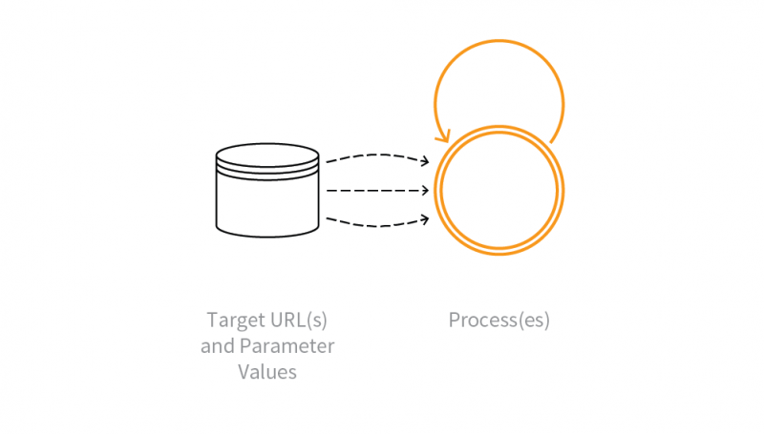
Seguridad capa 7 y vulnerabilidades
Los ataques volumétricos suelen tener como objetivo las capas de red o transporte (3 o 4) en el modelo OSI. Por otro lado, los ataques a la capa de aplicación se orientan a elementos específicos de una aplicación o servicio como, por ejemplo, un servidor que ejecuta WordPress.
Los ataques DDoS de capa 7 suelen ser “lentos y de bajo nivel” en comparación con los ataques de capa de red, pero pueden ser igualmente devastadores.
En los ataques de capa 7, los atacantes apuntan a los procesos de la capa de aplicación con la intención de abrumar esas funciones o características.

Slide 47
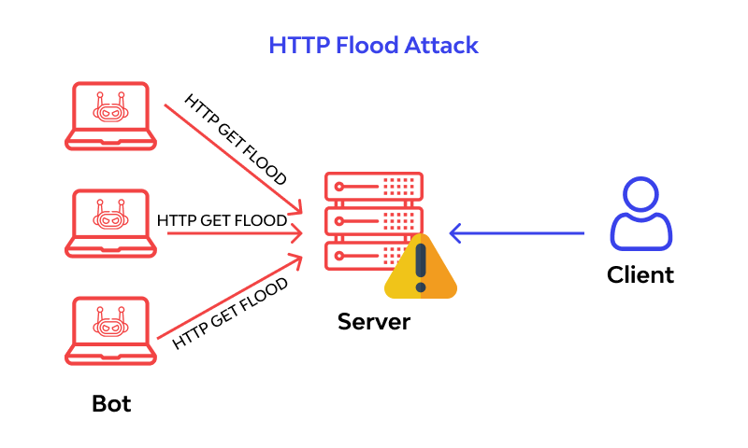
Tipos de ataque Capa 7
El tipo más común de ataque de capa 7 son las llamadas “inundaciones HTTP” o HTTP floods, que envían solicitudes aparentemente legítimas en cantidades ingentes.
Dichos ataques son particularmente efectivos cuando se dirigen a elementos de la aplicación web que consumen muchos recursos, como descargas de archivos grandes o envíos de formularios.

Slide 48
Defensas Capa 7
Para protegerse, la mayoría de los sitios web recurren al test Captcha, el cual solo puede superar un usuario humano. De esta manera, es posible averiguar si la petición procede de una botnet y consiguientemente bloquear las direcciones IP correspondientes. También hay firewalls para aplicaciones y sitios web que comprueban y analizan el tráfico. Estos sistemas pueden ralentizar un poco la página, pero garantizan su protección y estabilidad. Si la propia página requiere procesar una gran cantidad de datos, conviene que se muestre una página de carga mientras la página principal se carga en segundo plano.

